Slide 1

Analyse statistique Bivariée
4 ERP-BI
Année universitaire 2023/2024

Slide 2
Pour commencer
La statistique bivariée est l’étude des relations entre deux variables, quantitatives ou qualitatives.
La statistique bivariée fait partie de la statistique descriptive.

Slide 3
1. Deux variables quantitatives
Soit deux caractères quantitatifs X et Y.
On dit qu'il existe une relation entre X et Y si l'attribution des modalités de X et de Y ne se fait pas au hasard, c'est à dire si les valeurs de X dépendent des valeurs de Y ou si les valeurs de Y dépendent des valeurs de X.
En d'autres termes, si Y dépend de X, on peut trouver une fonction f telle que : Y=f(X)

Slide 4
Représentation graphique
La comparaison de deux variables quantitatives se fait en premier lieu graphiquement, en représentant l’ensemble des couples de valeurs sous forme d’un nuage de points.
L'ensemble des points forme un nuage de points dont la forme permet de caractériser la relation à l'aide de trois critères :
    Intensité de la relation
    Forme de la relation
    Sens de la relation

Slide 5
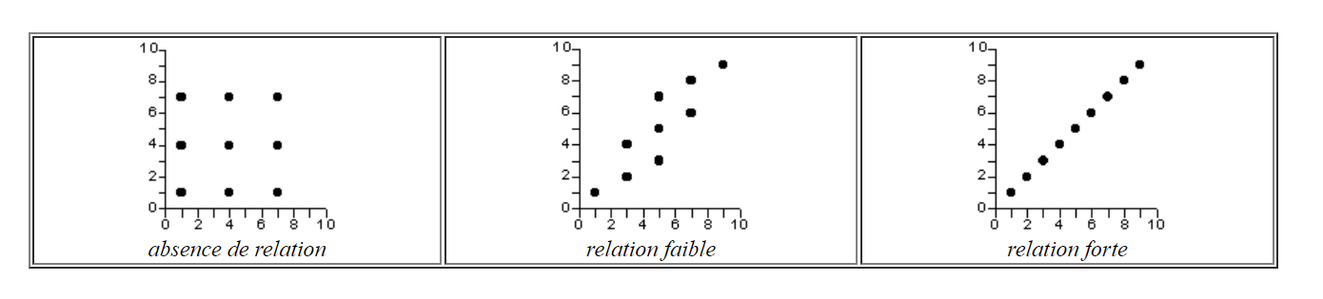
Intensité de la corrélation
une relation est forte si les valeurs prises par X sont proches aux valeurs prises par Y.
=> le nuage de point prend alors la forme d'une ligne ou d'une courbe dont les points s'écartent peu.
Une relation est faible si les valeurs prises par X sont éloignées des valeurs prises par Y.
=> le nuage de point n'a pas la forme d'une ligne ou d'une courbe
Une relation est nulle si les valeurs de X ne permettent d’avoir aucune information sur les valeurs de Y
=>le nuage de point a la forme d'un carré, d'un cercle, sans véritables lignes directrices.

Slide 6
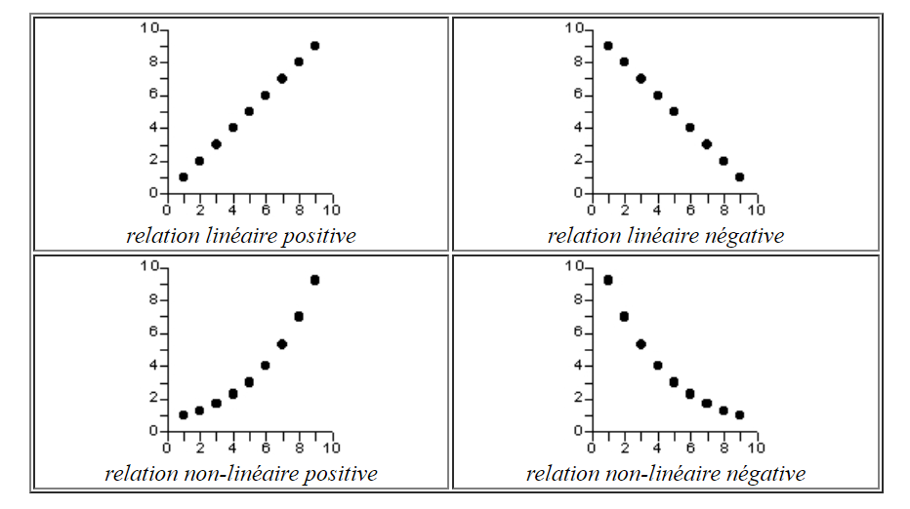
Sens de la corrélation

Slide 7
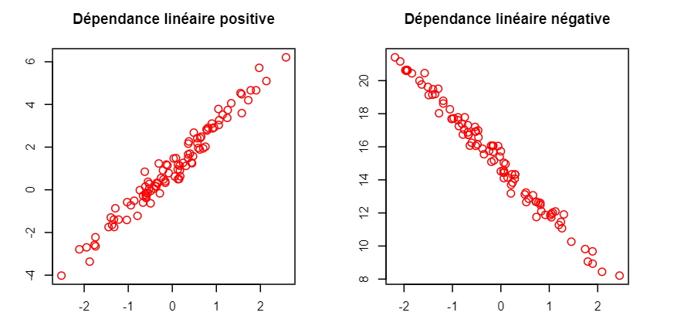
Illustration graphique
Liaison linéaire positive: X et Y évoluent dans le même sens, une augmentation de X entraîne une augmentation de Y , de même ordre quelle que soit la valeur de X. le nuage de point peut s’ajuster à une droite.
Liaison linéaire négative: X et Y évoluent en sens inverse.

Slide 8
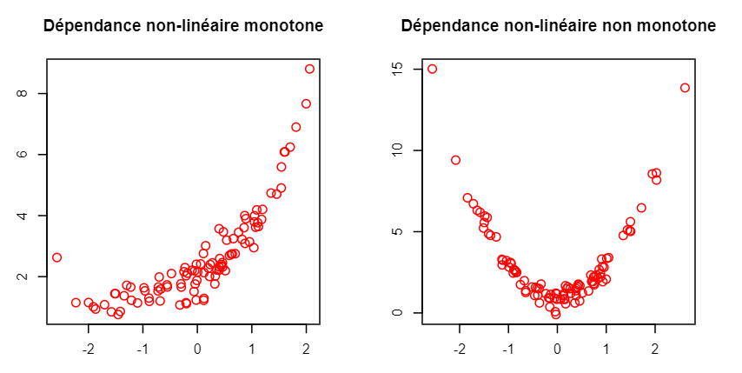
Illustration graphique
Liaison monotone non-linéaire: si elle est strictement croissante ou strictement décroissante, c'est-à-dire si elle ne comporte pas de minima ou de maxima. Toutes les relations linéaires sont monotones.
Liaison non-linéaire non-monotone: Il y a une relation fonctionnelle entre X et Y . Mais la relation n'est pas monotone, Y peut augmenter ou diminuer selon la valeur de X.

Slide 9
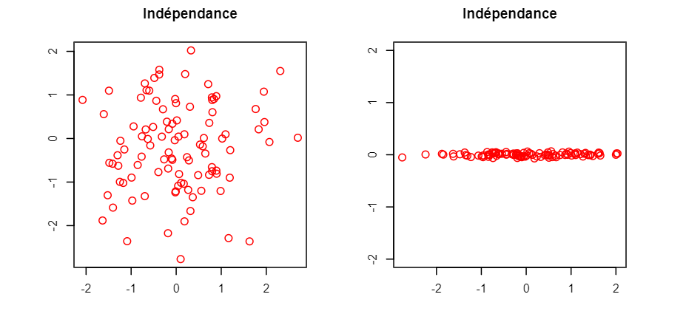
Illustration graphique
La valeur de X ne donne pas une indication sur la valeur de Y , et inversement.
X (ou Y ) est constant quelle que soit la valeur de la seconde variable.

Slide 10
Calcul d’indicateur
En plus d’une représentation graphique, on peut calculer certains indicateurs permettant de mesurer le degré d’association de deux variables quantitatives.
Le calcul du coefficient de corrélation peut être effectué en utilisant deux méthodes:
      corrélation r de Pearson
      coefficient de corrélation Spearman

Slide 11
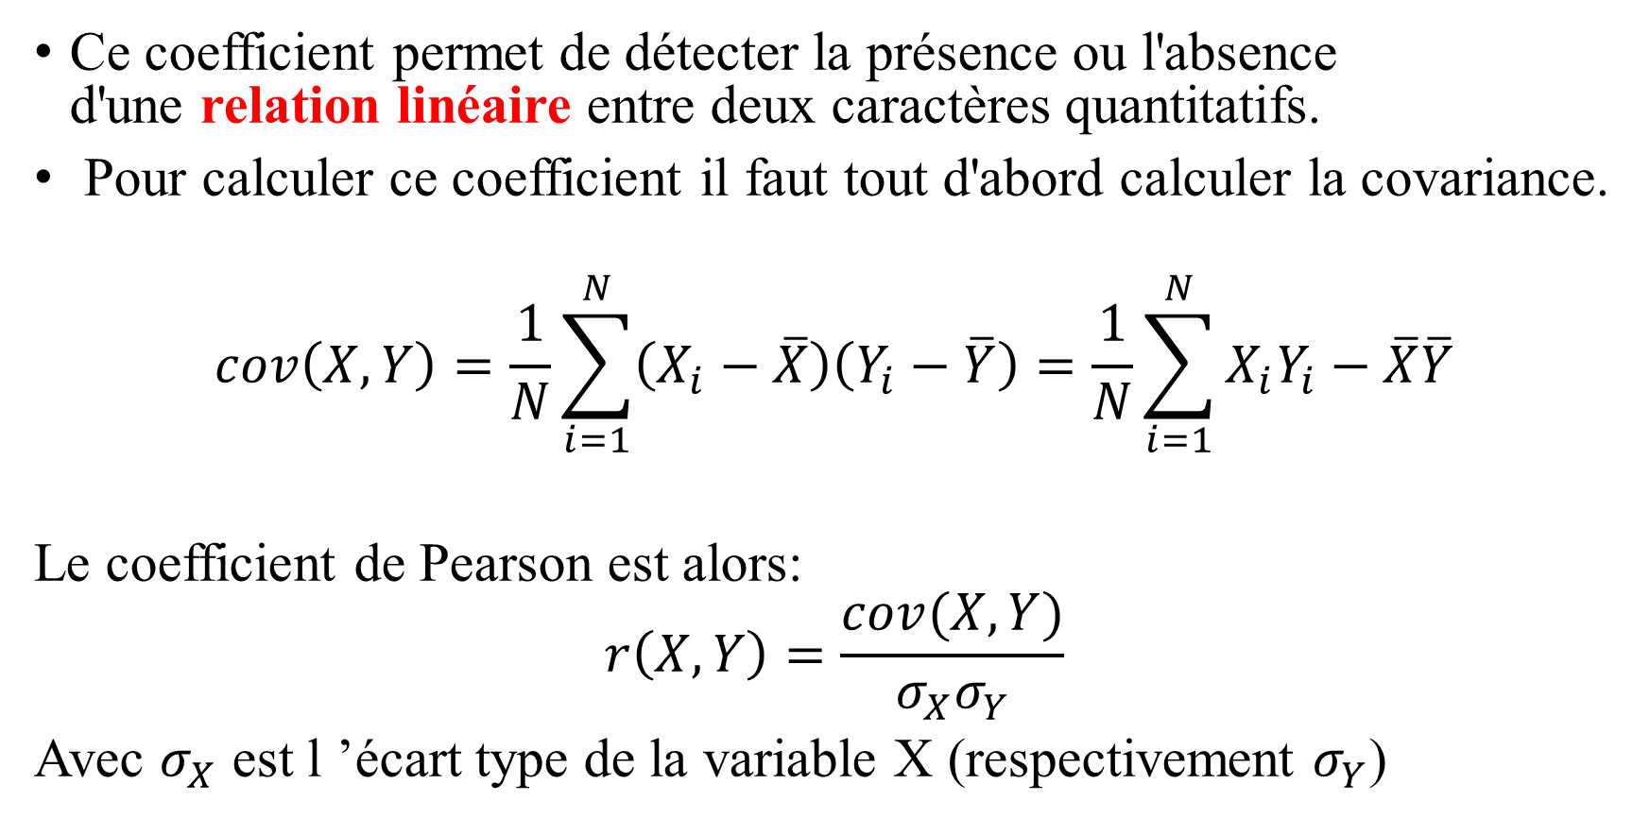
Coefficient de corrélation de Pearson

Slide 12
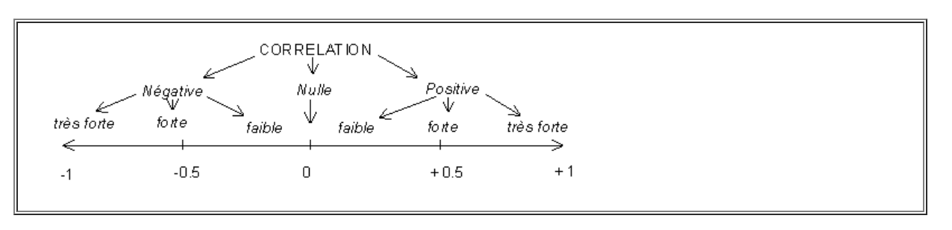
Interprétation
Le coefficient de Pearson varie entre -1 et +1. Son interprétation est la suivante :
  si r est proche de 0, il n'y a pas de relation linéaire entre X et Y
  si r est proche de -1, il existe une forte relation linéaire négative entre X et Y.
  si r est proche de 1, il existe une forte relation linéaire positive entre X et Y
Le signe de r indique le sens de la relation tandis que la valeur absolue de r indique l'intensité de la relation.

Slide 13
Limites du coefficient de Pearson
Le coefficient de Pearson n'est applicable que pour mesurer la relation entre deux variables X et Y ayant une distribution normale et ne comportant pas de valeurs exceptionnelles.
L'absence d'une relation linéaire ne signifie pas l'absence de toute relation entre les deux caractères étudiés.

Slide 14
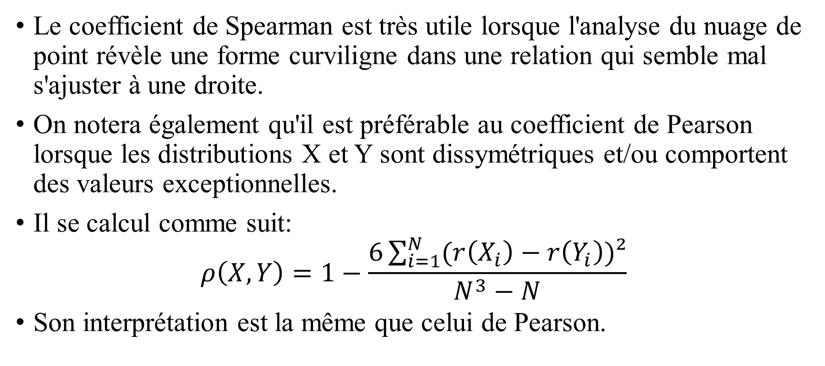
Le coefficient de corrélation de Spearman(de rang)

Slide 15
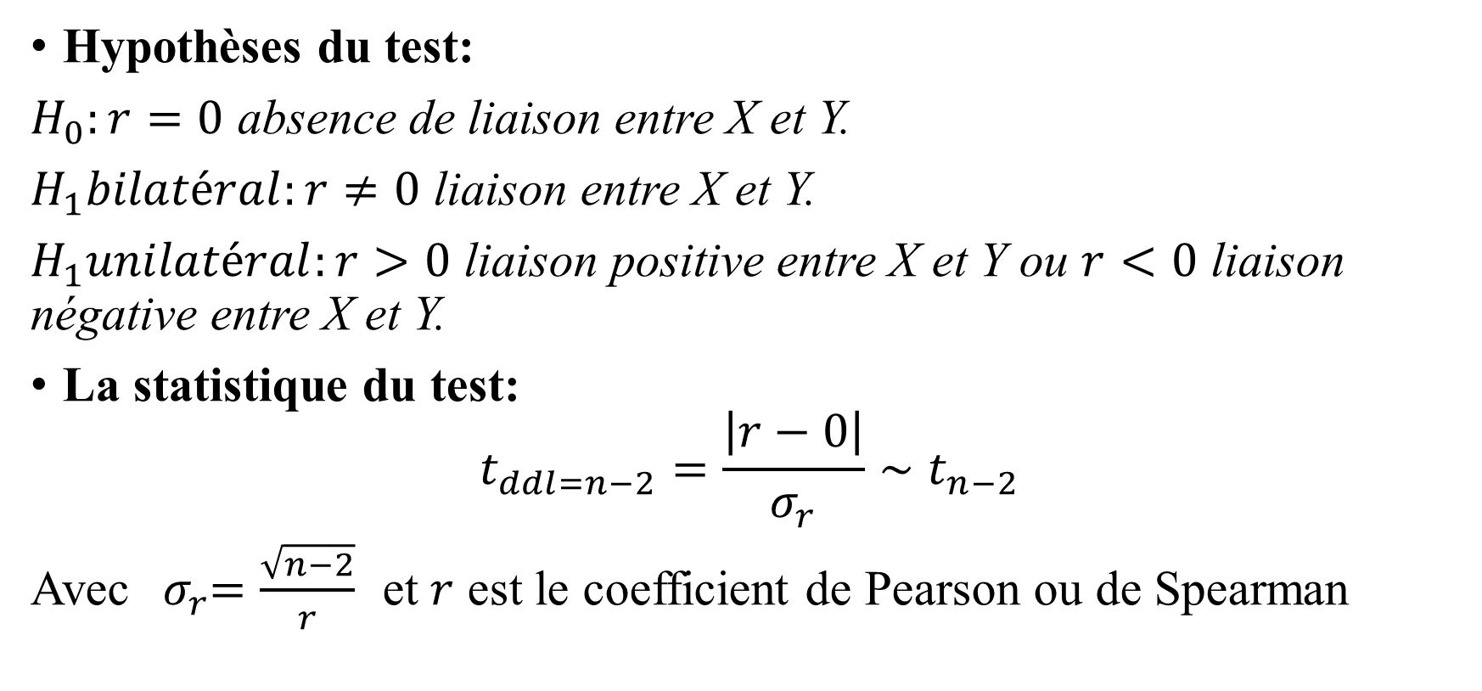
Test de corrélation

Slide 16
Règles de décision et conclusion du test:
Si H₁ bilatérale : valeur théorique critique t_{(ddl ; α = 5%)}
t_{obs} < t_{ddl ; α = 5%} : acceptation de H₀ d'où absence de liaison significative entre X et Y.
t_{obs} ≥ t_{ddl ; α = 5%} : rejet de H₀ d'où liaison significative entre X et Y.
Si H₁ unilatérale : valeur théorique critique t_{ddl ; α = 10%}
t_{obs} < t_{ddl ; α = 10%} : acceptation de H₀ d'où absence de liaison significative entre X et Y
t_{obs} ≥ t_{ddl ; α = 10%} : rejet de H₀ d'où liaison positive ou négative significative entre X et Y

Slide 17
Le langage R possède deux fonctions de calcul du coefficient de corrélation.
1-La première est la fonction cor() qui utilise trois attributs : les variables aléatoires A, B et la méthode employée : pearson (par défaut), kendall ou spearman.
cor(A,B, method="pearson")
2-La fonction cor.test() permet d’aller plus loin dans l’analyse statistique. Elle teste elle aussi l’association entre deux variables en utilisant les méthodes de pearson (par défaut), kendall ou de spearman. Mais elle calcule aussi le niveau de significativité de la corrélation .
cor.test(A,B, method="kendall")

Slide 18
Conditions d’application des Tests de corrélation
Le test de corrélation de Spearman est un test dit robuste car il ne dépend pas de la distribution des données.
Le test de corrélation de Pearson ne s’applique pas que lorsque les variables suivent une loi normale et de variances égales.

Slide 19
2. Deux variables qualitatives
Pour tester l’existence d’un lien entre les modalités de deux variable qualitatives:
  On utilise de test de CHI-2.
  Une représentation graphique.

Slide 20
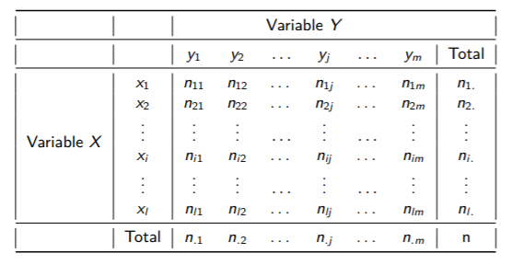
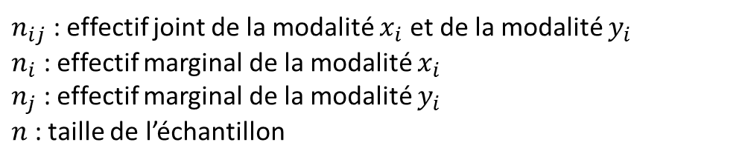
Tableau de contingence
Pour étudier la relation entre deux variables qualitatives, on construit d’abord un tableau appelé table de contingence ou tableau croisé.
Tableau de contingence

Slide 21
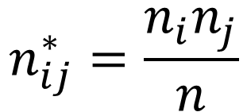
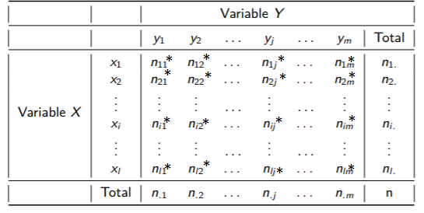
Tableau d’effectifs corrigés
L’effectif corrigé se calcul ainsi:
Tableau d’effectifs corrigés

Slide 22
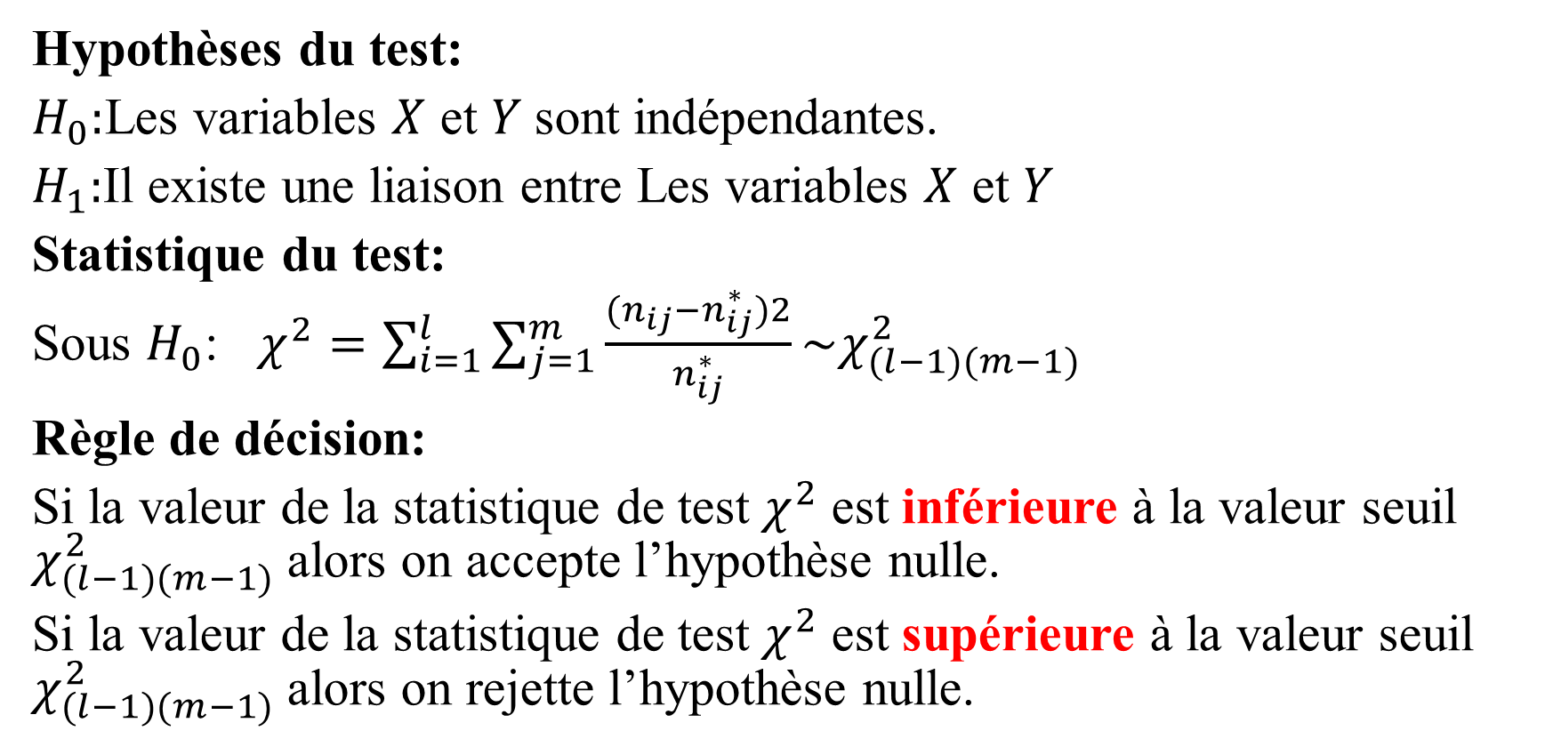
Test de Khi-deux

Slide 23
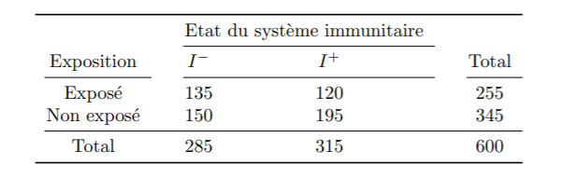
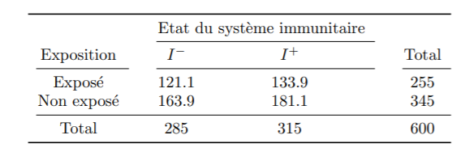
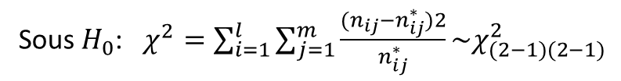
Exemple:
Croisement entre l’exposition au produit chimique et l’état du système immunitaire
Tableau de contingence théorique
Application numérique:

Slide 24
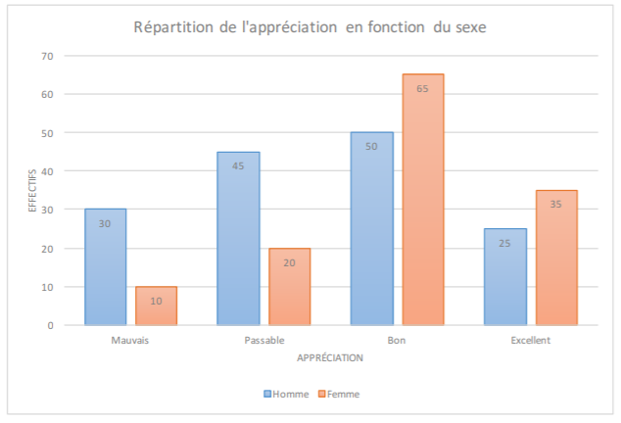
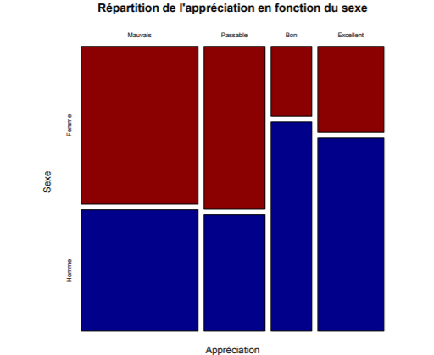
Illustration graphique
Graphiquement, nous pouvons aussi déduire l’existence de relation entre deux variables qualitatives en utilisant:
  le diagramme en barre regroupé Diagramme en mosaïque

Slide 25
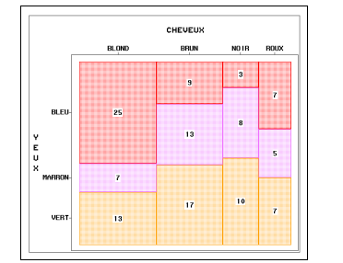
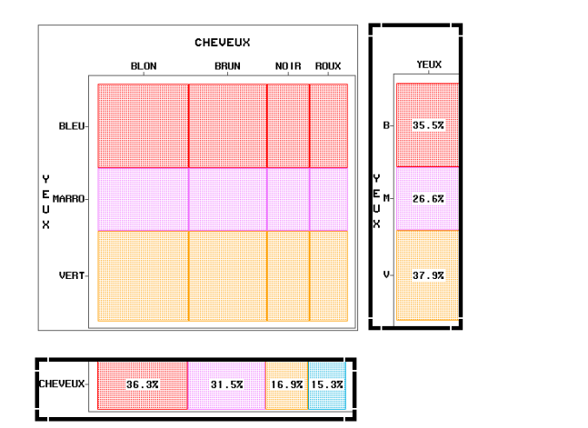
Illustration graphique
Un diagramme en mosaïque à 2 dimensions est une visualisation d’un tableau de contingence. Le graphique symbolise, les effectifs d’un tableau de contingence, par des mosaïques, dont la surface est proportionnelle aux effectifs des cellules du tableau
Sous H0

Slide 26
3.Une variable quantitative vs qualitative
Croiser une variable quantitative et une variable qualitative, c’est essayer de voir si les valeurs de la variable quantitative se répartissent différemment selon la catégorie d’appartenance de la variable qualitative.
Pour étudier la relation entre une variable qualitative et une variable quantitative:
  on utilise la boite à moustache.
  Un test statistique.

Slide 27
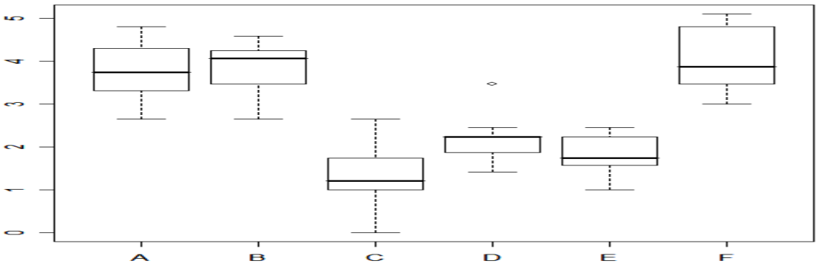
Illustration graphique
l’idéal est de commencer par une représentation graphique de type « boîte à moustache » pour chacune des sous-populations.
on veut en général savoir si la distribution des valeurs de la variable quantitative est la même selon les modalités de la variable qualitative (sous-populations)

Slide 28
Test de Statistique
Le test le plus utilisé pour tester la liaison entre une variable quantitative et une variable qualitative à deux (2) modalités est le test de Student (alternative test de Man-Withney).
Pour une variable qualitative avec plus de deux modalités, on fait une ANOVA (Analysis Of Variance) :analyse de la variance
Les tests de Student et ANOVA requièrent certaines conditions sur la distribution de probabilité des données (On parle de test paramétrique).

Slide 29
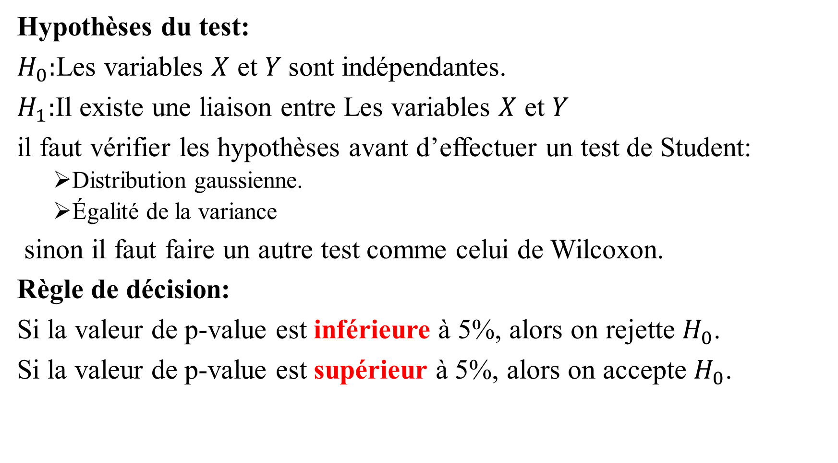
Test de Statistique

Slide 30
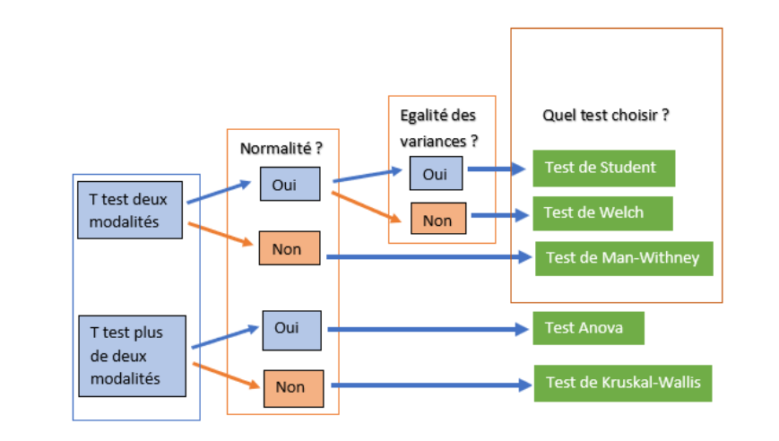
Test de Statistique

